Slide 1
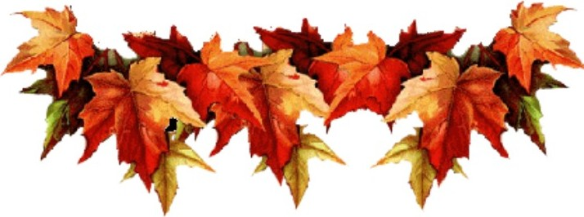
Развитие речи.
Тема: Чтение стихотворения К.Д.Бальмонта «Осень», А.А.Блока «Зайчик». Дидактическая игра «Что из чего делается?»
Презентацию подготовила:
Кишкина Надежда Александровна, воспитатель I квалификационной категории

Slide 2
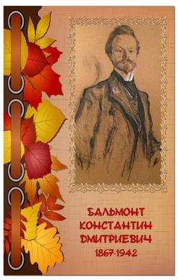
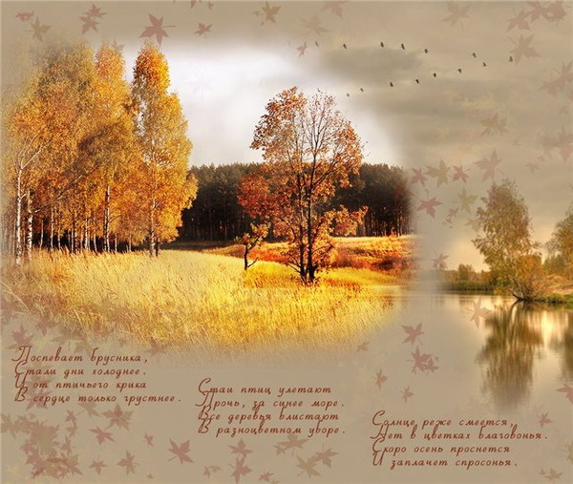
«Осень» Поспевает брусника, Стали дни холоднее, И от птичьего крика В сердце стало грустнее. Стаи птиц улетают Прочь, за синее море. Все деревья блистают В разноцветном уборе. Солнце реже смеется, Нет в цветах благовонья. Скоро Осень проснется И заплачет спросонья.

Slide 3
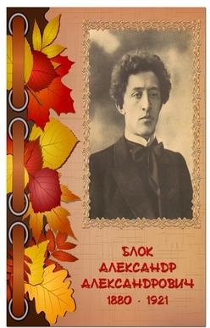
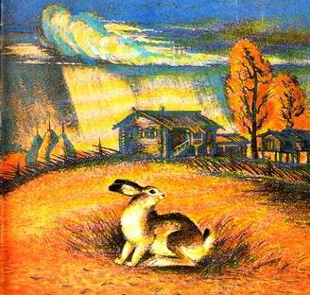
ЗАЙЧИК
Маленькому зайчику На сырой ложбинке Прежде глазки тешили Белые цветочки… Осенью расплакались Тонкие былинки, Лапки наступают На жёлтые листочки. Хмурая, дождливая Наступила осень, Всю капустку сняли, Нечего украсть. Бедный зайчик прыгает Возле мокрых сосен, Страшно в лапы волку Серому попасть… Думает о лете, Прижимает уши, На небо косится – Неба не видать… Только б потеплее, Только бы посуше… Очень неприятно По воде ступать!

Slide 4
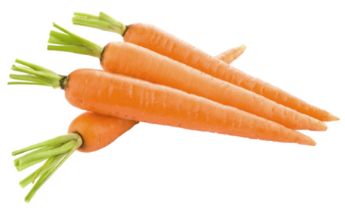
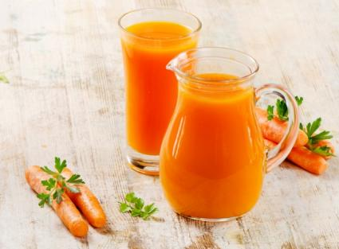
Дидактическая игра «Из чего что сделано?»
Морковь
Морковный сок

Slide 5
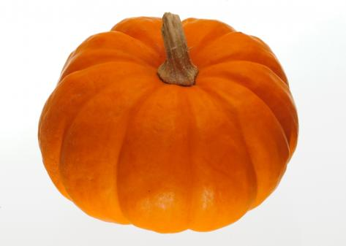
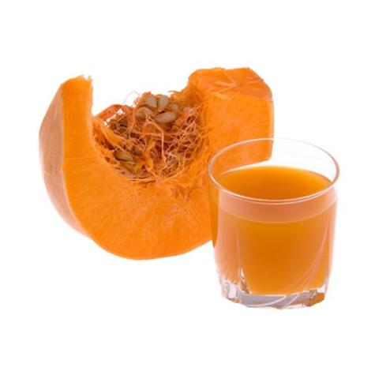
Тыква
Тыквенный сок

Slide 6
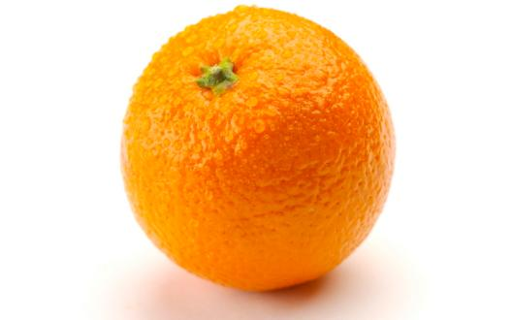
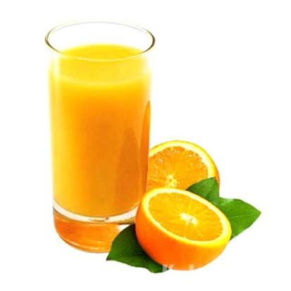
Апельсин
Апельсиновый сок

Slide 7
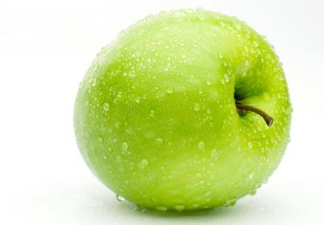
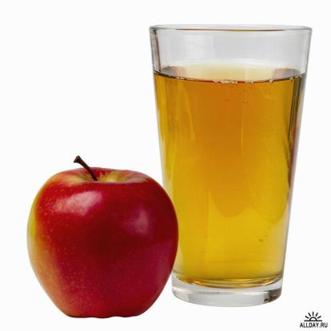
Яблоко
Яблочный сок

Slide 8
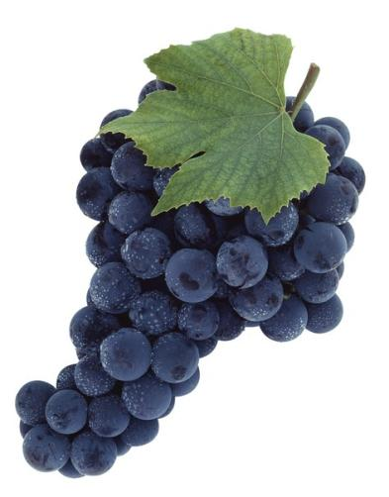
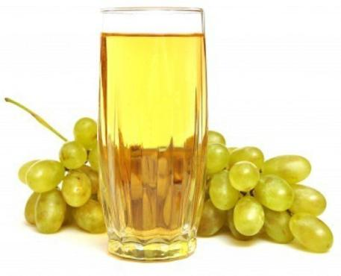
Виноград
Виноградный сок

Slide 9
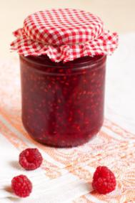
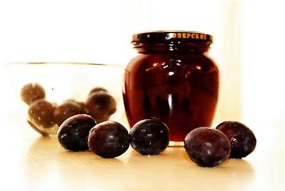
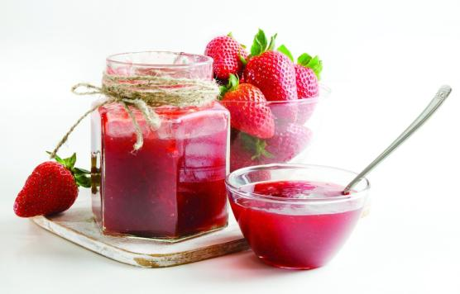
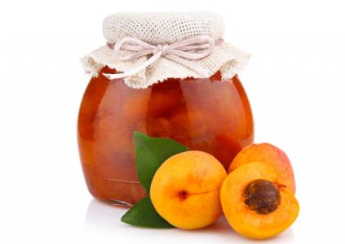
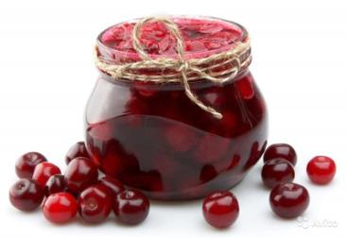
Сливовое варенье сделано из__________
Малиновое варенье сделано из__________
Клубничное варенье сделано из__________
Вишневое варенье сделано из__________
Абрикосовое варенье сделано из__________

Slide 10
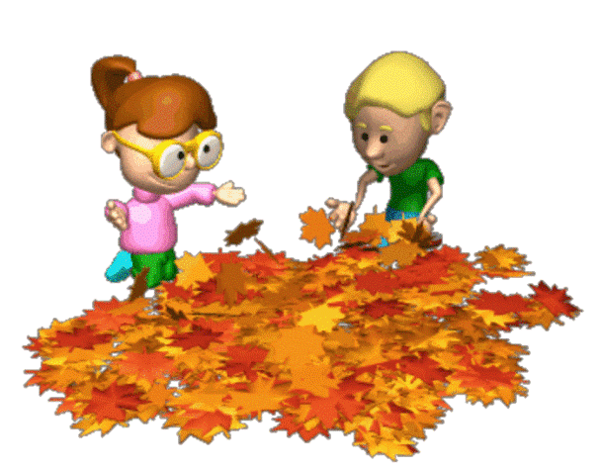
До новых встреч!
По метод. пособию: В.В.Гербова «Занятия по развитию речи во второй младшей группе детского сада», Мозаика, Синтез, 2010, стр. 36

